Slide 1








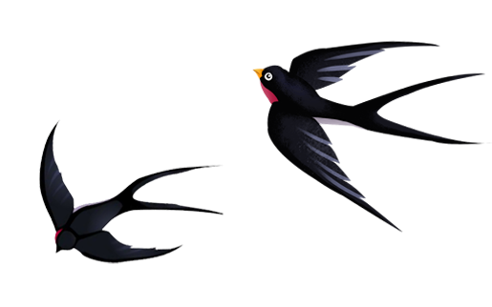





Slide 2


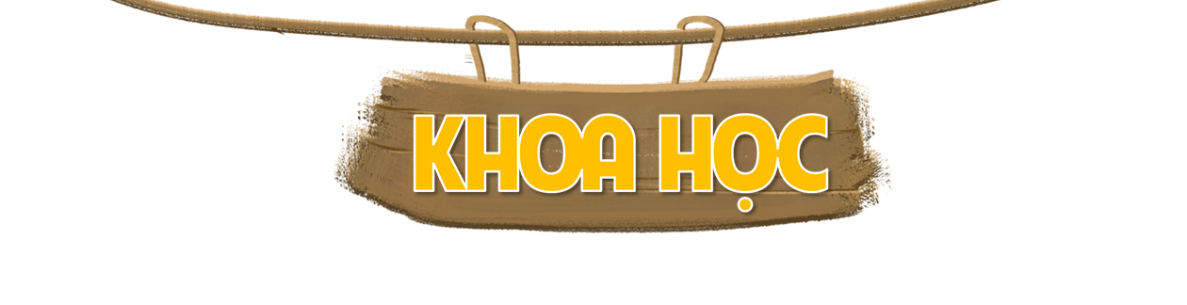











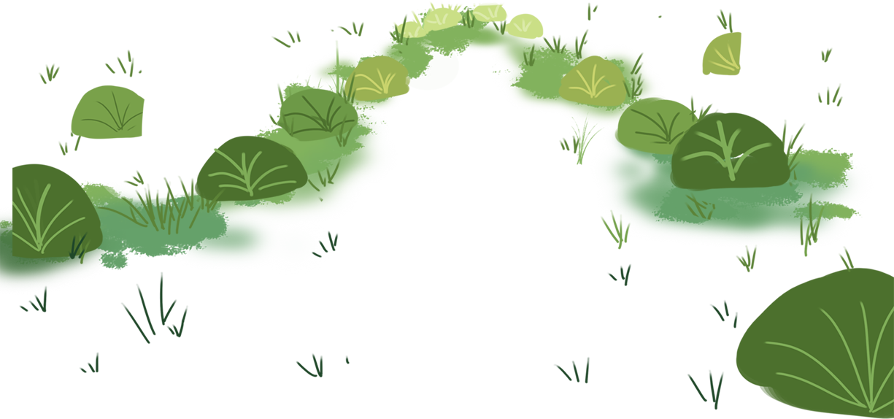



Slide 3


- Nêu được mối liên hệ về mặt thức ăn giữa các sinh vật trong tự nhiên thông qua chuỗi thức ăn.
- Nêu được một ví dụ về chuỗi thức ăn trong tự nhiên.
- Sử dụng được sơ đồ đơn giản đẻ mô tả sinh vật này là thức ăn của sinh vật khác.

Slide 4


-01-

Slide 5

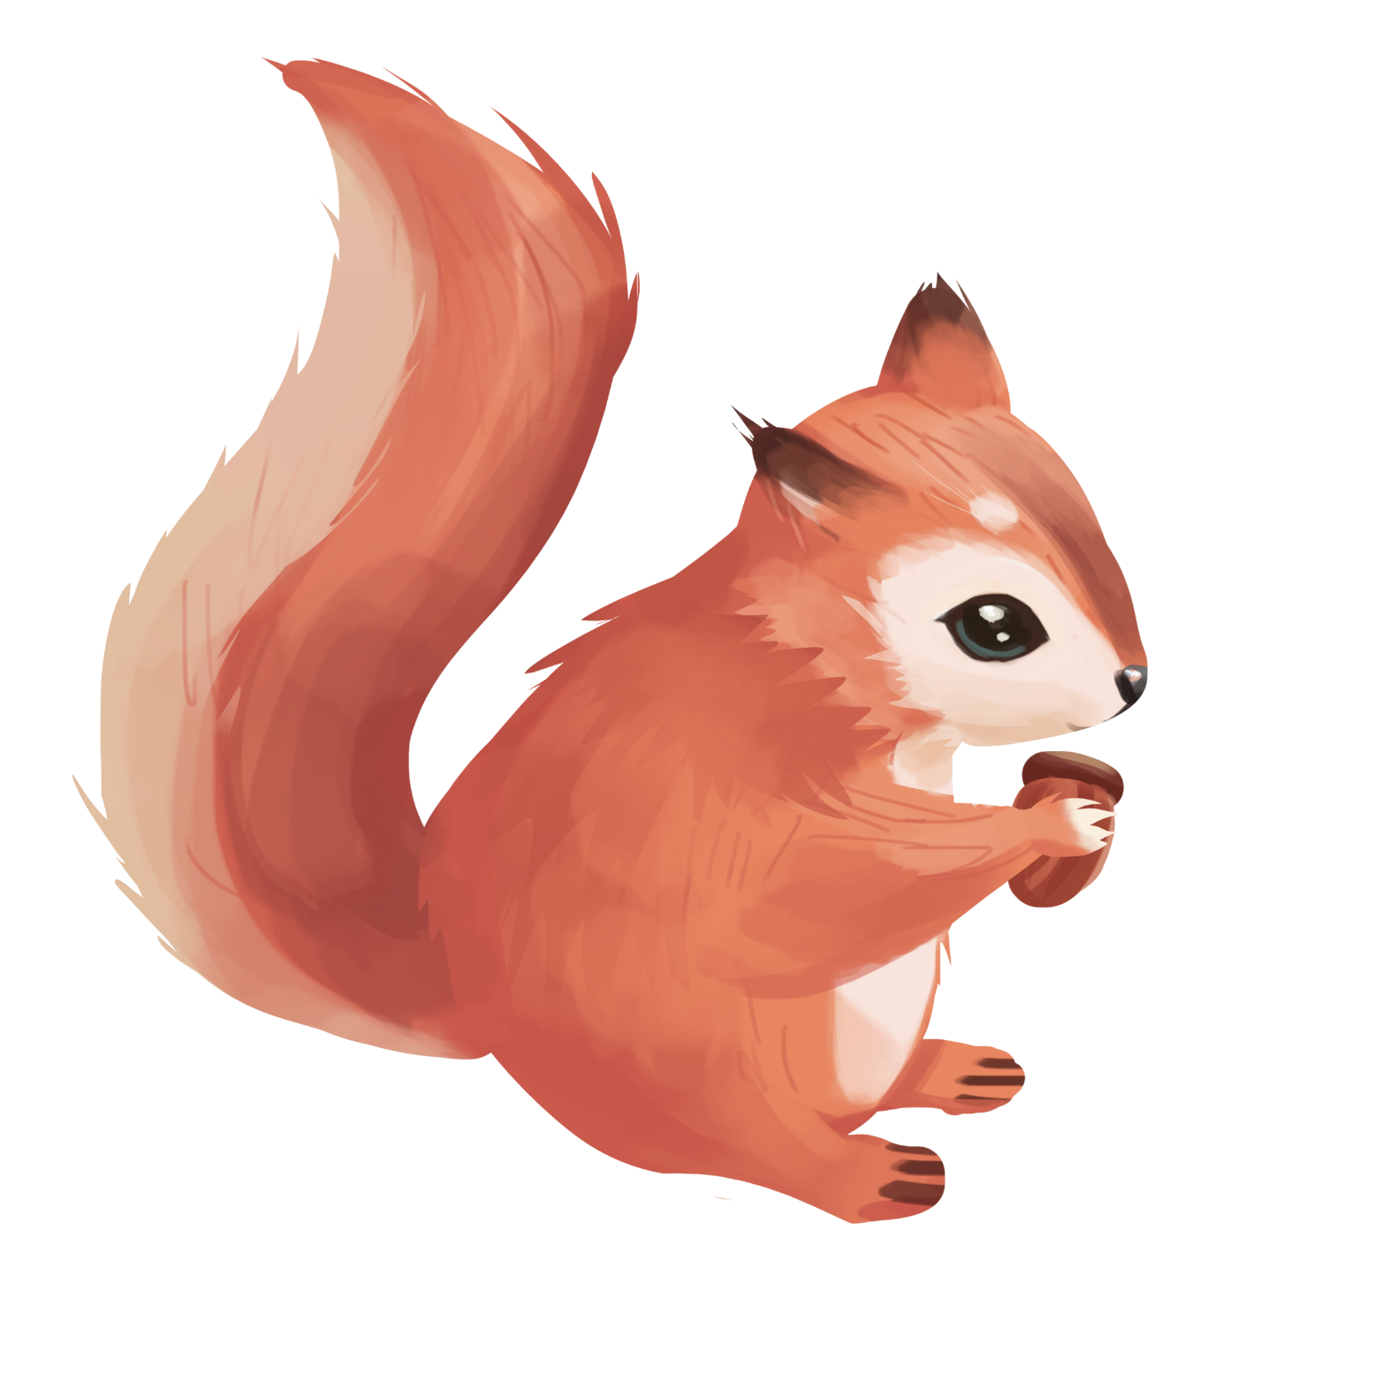
Hãy kể tên một số động vật và thức ăn của chúng mà em biết.

Slide 6

-02-

Slide 7


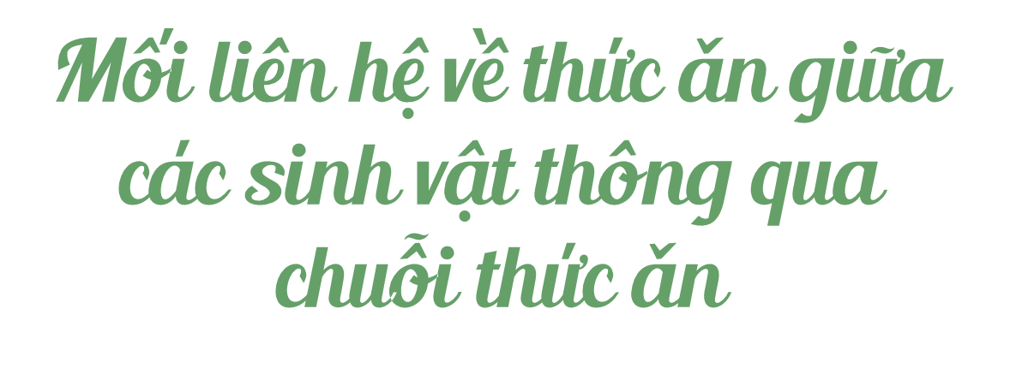


Slide 8
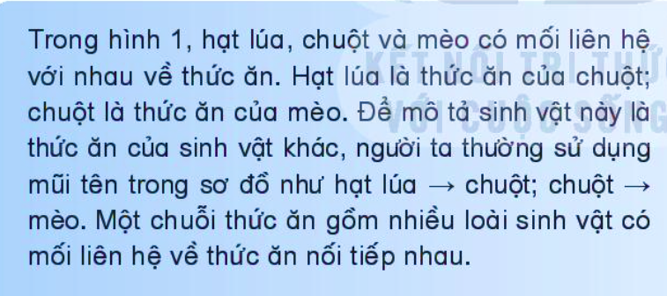
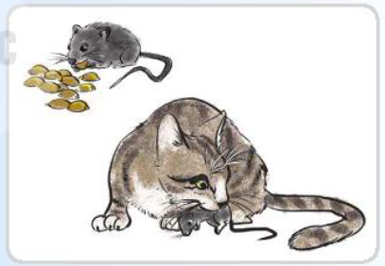
Hình 1

Slide 9
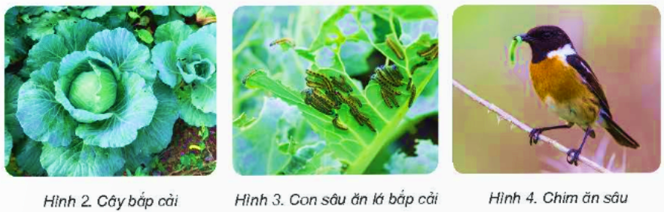

1. Quan sát từ hình 2 đến 4 và mô tả mối liên hệ về thức ăn giữa các sinh vật:

Slide 10

+ Mô tả mối liên hệ về thức ăn giữa:
cây bắp cải và con sâu; con sâu và con chim.

Slide 11
+ Mô tả mối liên hệ về thức ăn giữa:
cây bắp cải và con sâu; con sâu và con chim.
Cây bắp cải là thức ăn của con sâu.
Con sâu là thức ăn của con chim

Slide 12
2. Hãy sử dụng mũi tên (→), các cụm từ: cây bắp cải, con sâu, con chim để vẽ sơ đồ mô tả mối liên hệ về thức ăn giữa ba sinh vật đó.
Cây bắp cải
Con sâu
Con chim

Slide 13
Cây bắp cải
Con sâu
Con chim
Các sinh vật trong tự nhiên có mỗi liên hệ với nhau về thức ăn, sinh vật này là thức ăn của sinh vật khác, mối liên hệ đó nối tiếp nhau tạo thành chuỗi thức ăn.

Slide 14
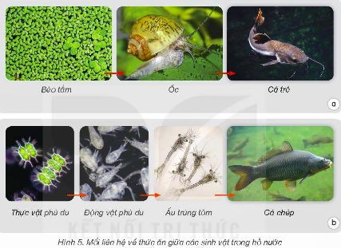
3. Hình 5 thể hiện các loài sinh vật trong một hồ nước có liên hệ với nhau về thức ăn.

Slide 15

- Mô tả mối liên hệ về thức ăn giữa các sinh vật trong hồ nước.
- Cho biết sinh vật đứng đầu trong mỗi chuỗi thức ăn đó.

Slide 16
Hình | Mối liên hệ về thức ăn | Sinh vật đứng đầu
a | Bèo tấm → ốc → cá trê
Bèo tấm

Slide 17
Hình | Mối liên hệ về thức ăn | Sinh vật đứng đầu
b | Thực vật phù du→ động vật phù du → ấu trùng tôm → cá chép
Thực vật phù du

Slide 18


Các chuỗi thức ăn được thể hiện bằng sơ đồ với các mũi tên, sinh vật đứng trước là thức ăn của sinh vật đứng sau mũi tên.

Slide 19

Các sinh vật trong chuỗi thức ăn sắp xếp theo một chiều nhất định. Sinh vật đứng sau mũi tên sử dụng sinh vật đứng trước làm thức ăn. Một sinh vật có thể tham gia vào nhiều chuỗi thức ăn khác nhau.

Slide 20

-03-

Slide 21





GV chia HS thành các nhóm (4,5 HS), mỗi em trong nhóm cầm một hình ảnh về một loài sinh vật. Trong thời gian, 1 phút các em lập sơ đồ thể hiện mối liên hệ về thức ăn giữa các sinh vật. Nhóm nào làm đúng và nhanh nhất dành chiến thắng.

Slide 22
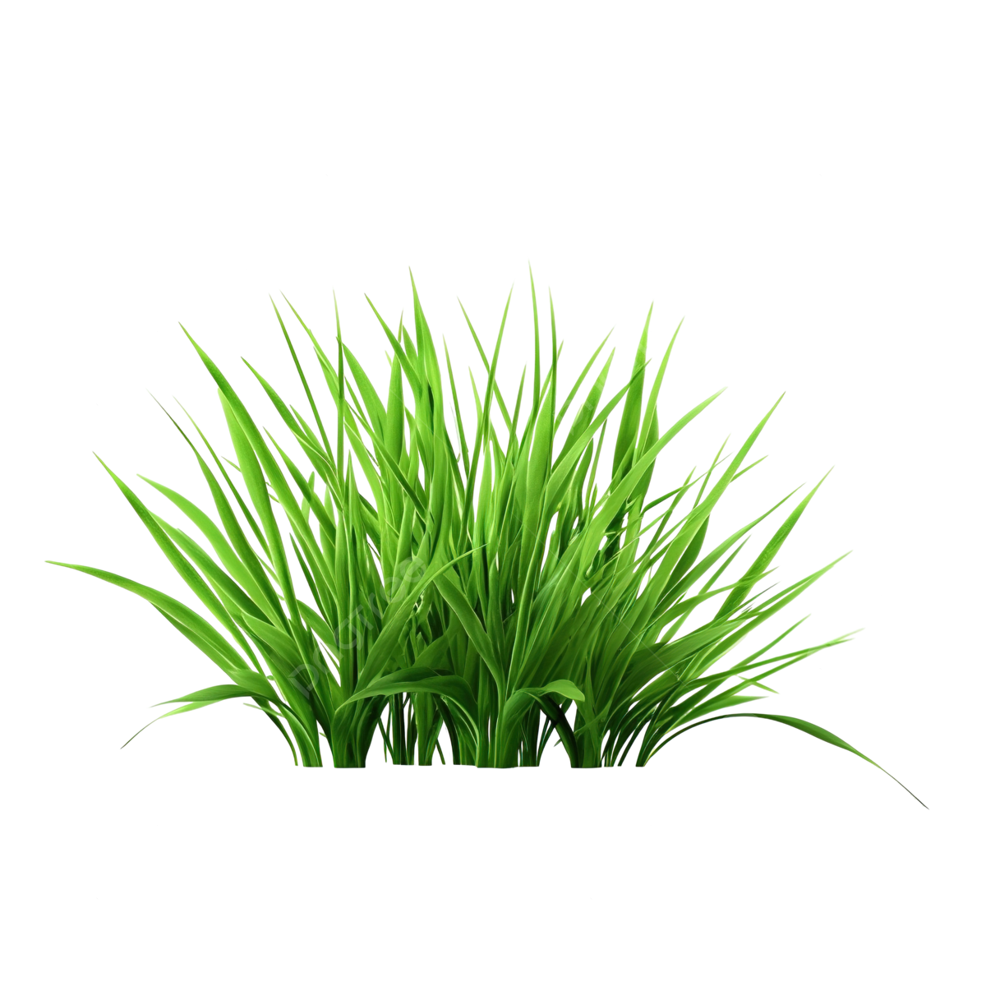
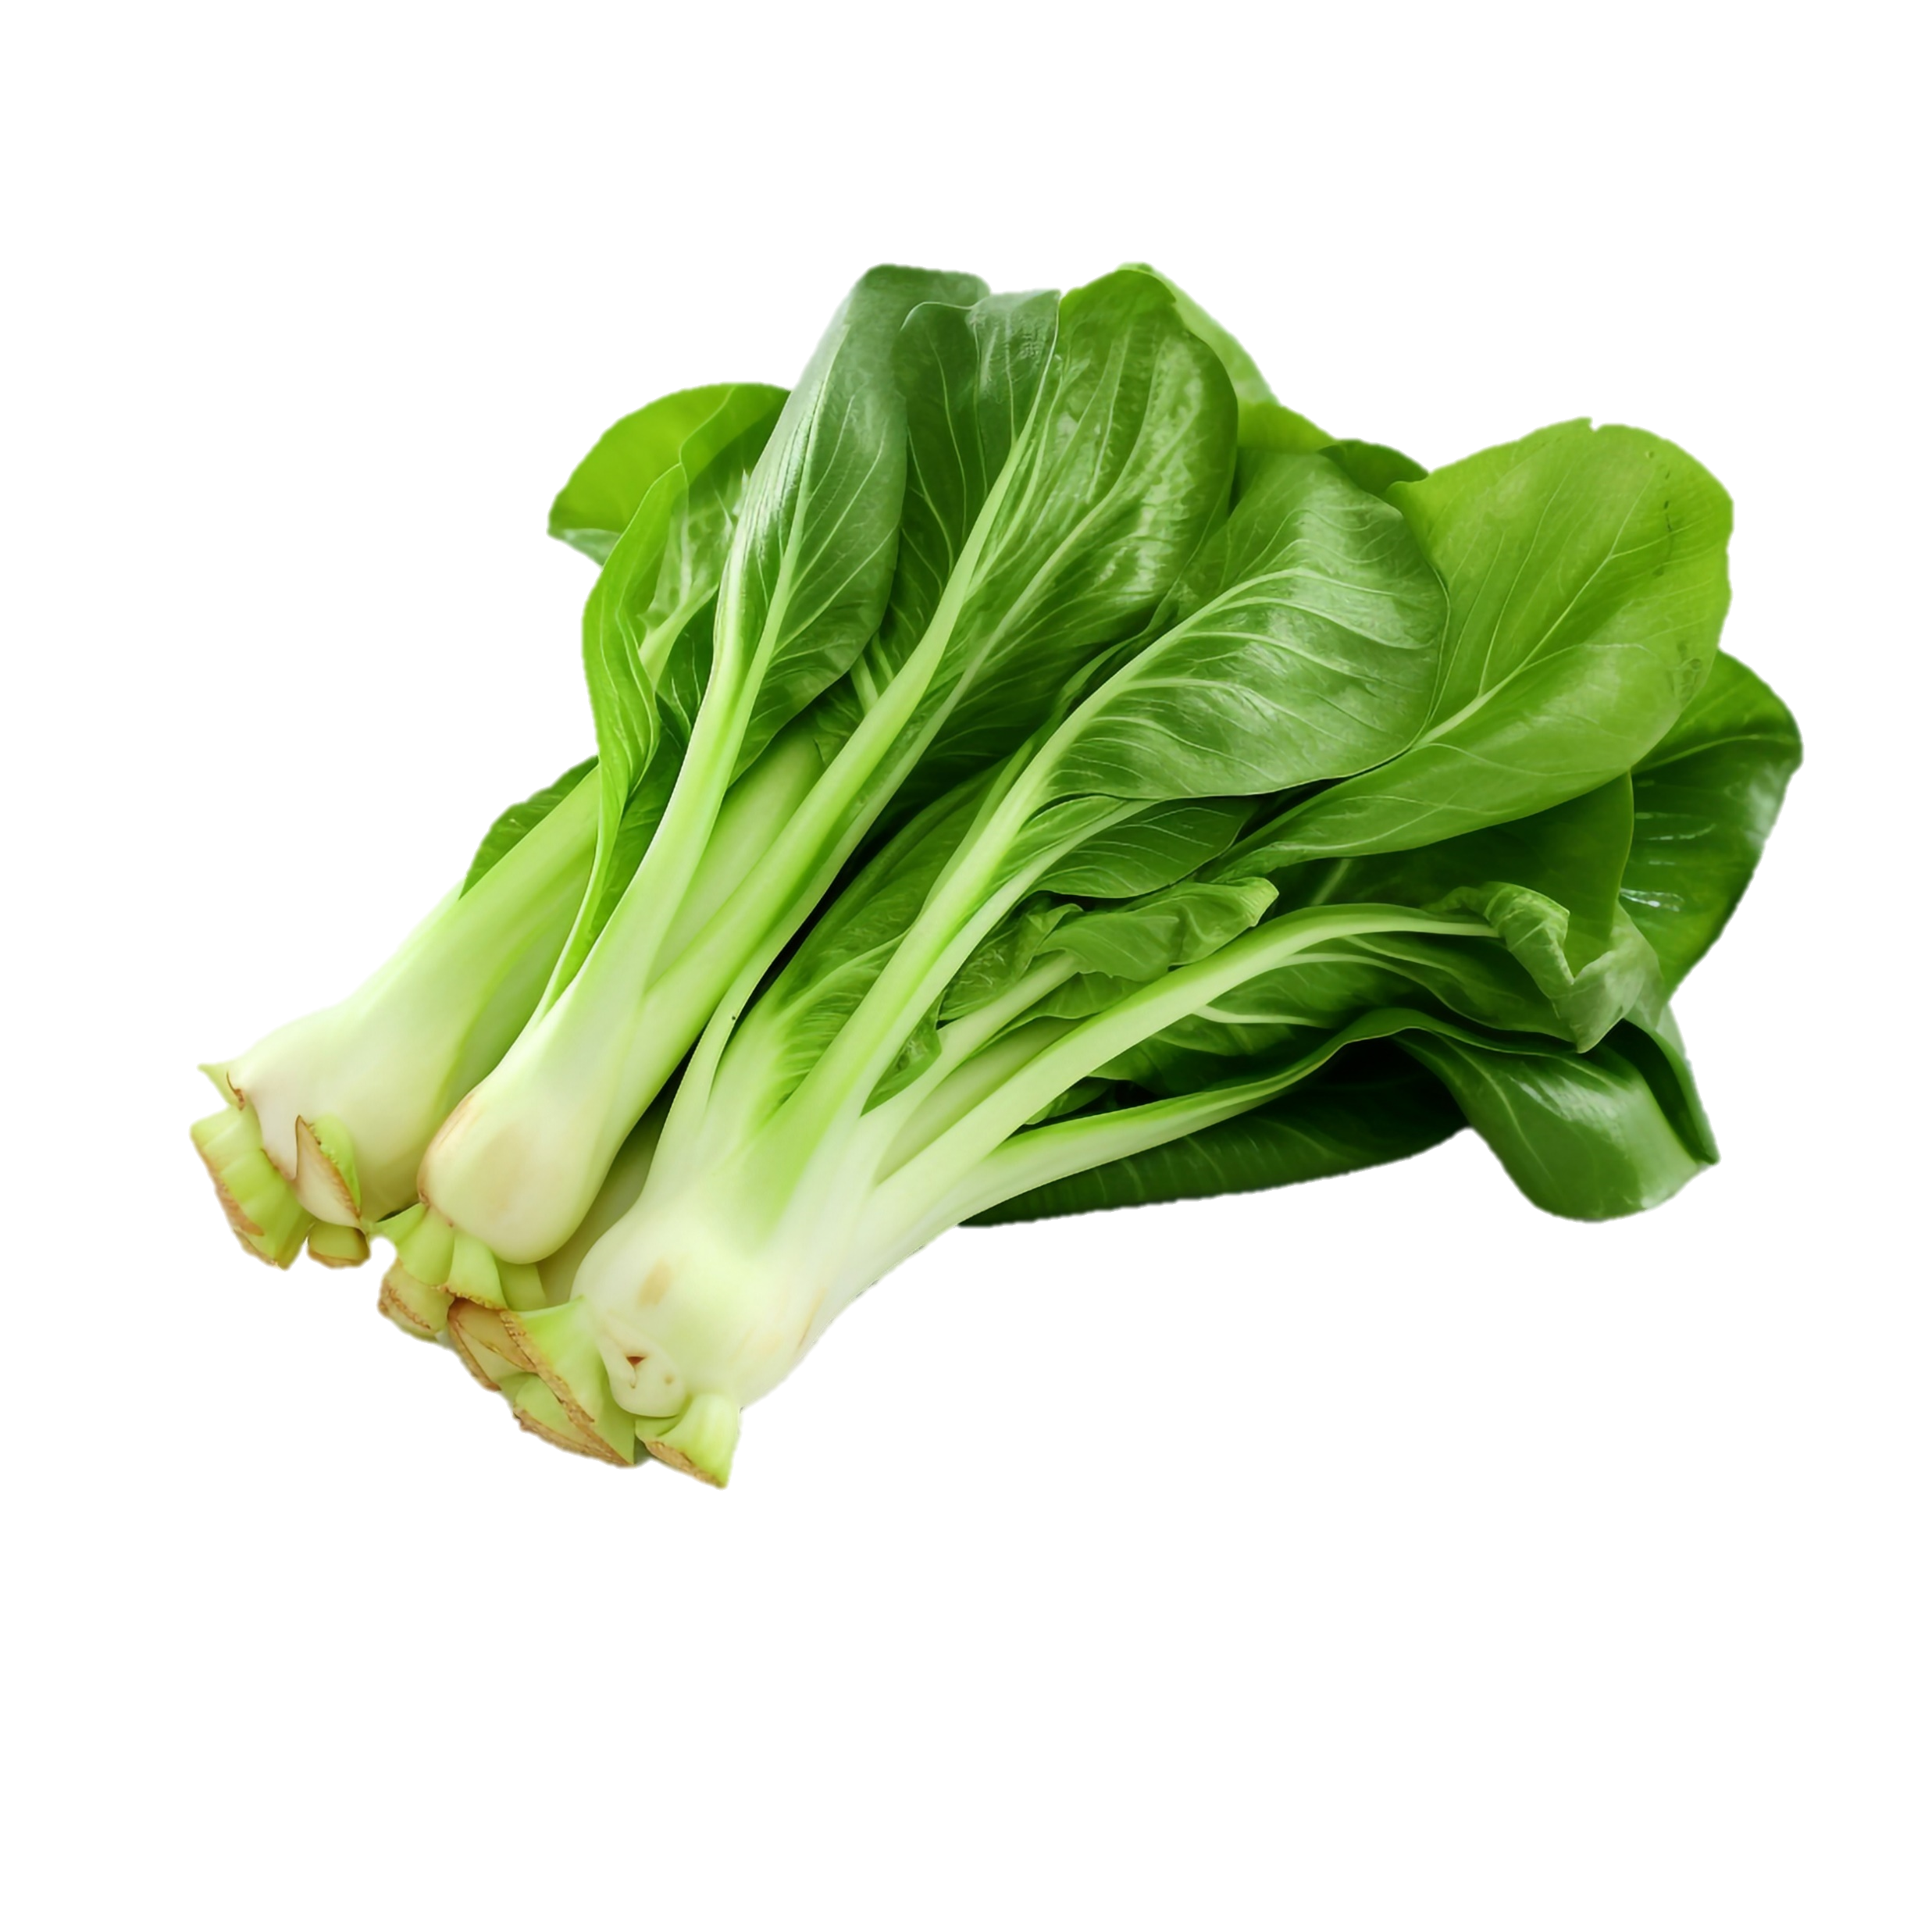
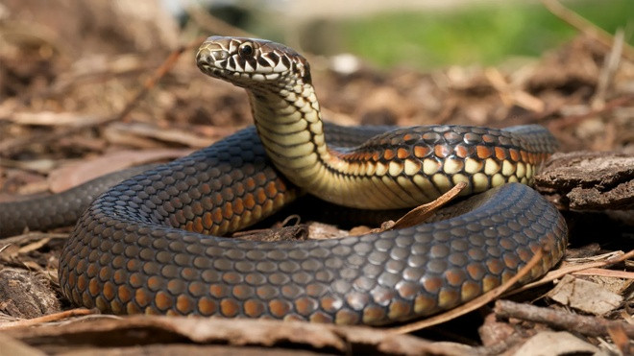
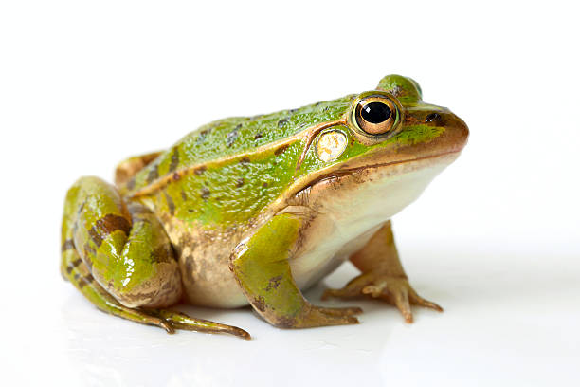
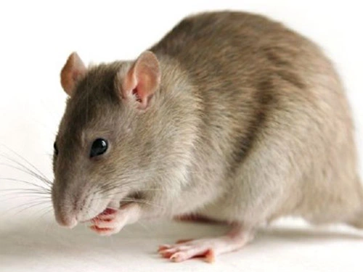
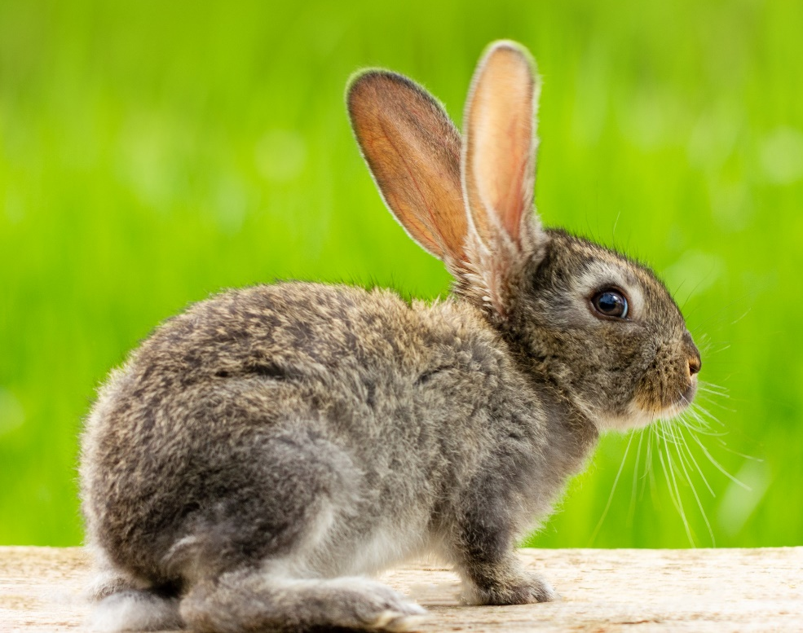
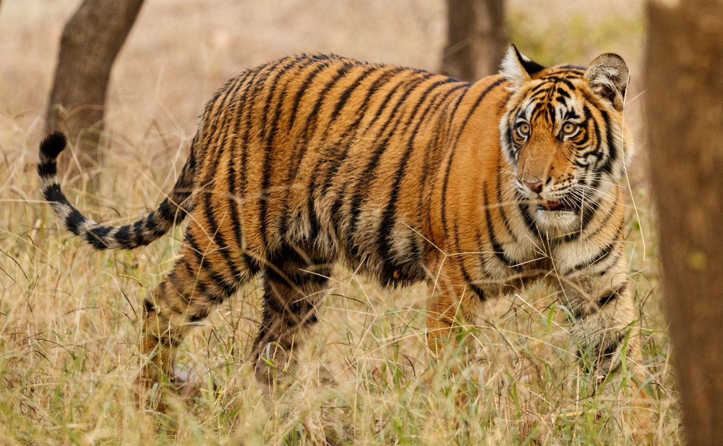
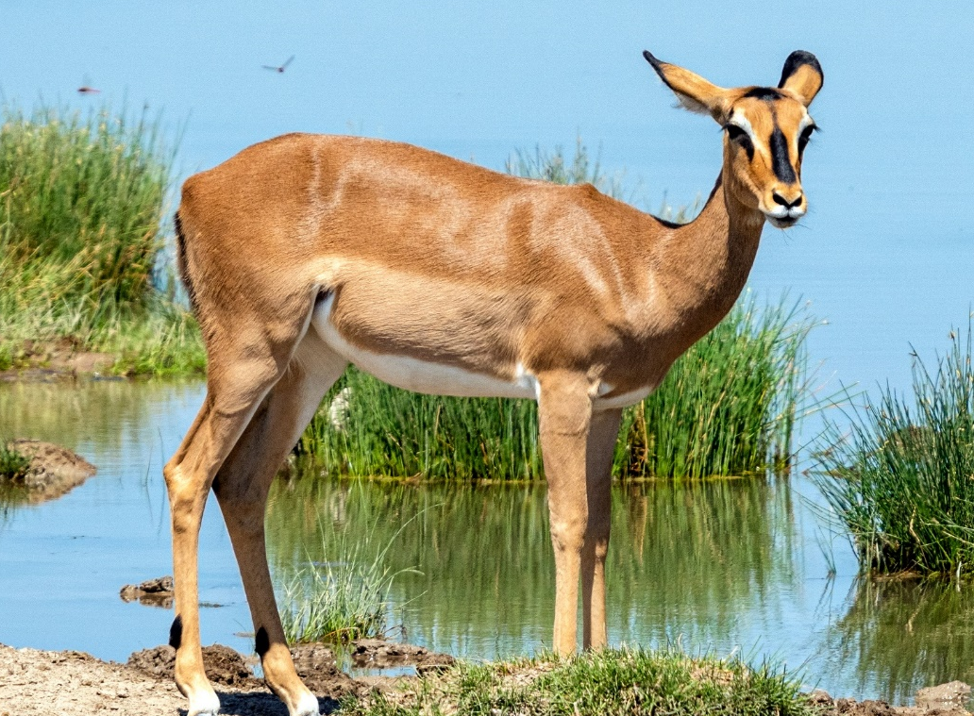
Hãy lập sơ đồ thể hiện mối liên hệ về thức ăn giữa các sinh vật sau.

Slide 23

Chia sẻ bài học với mọi người.
Chuẩn bị tiết 2.

Slide 24





